Slide 1
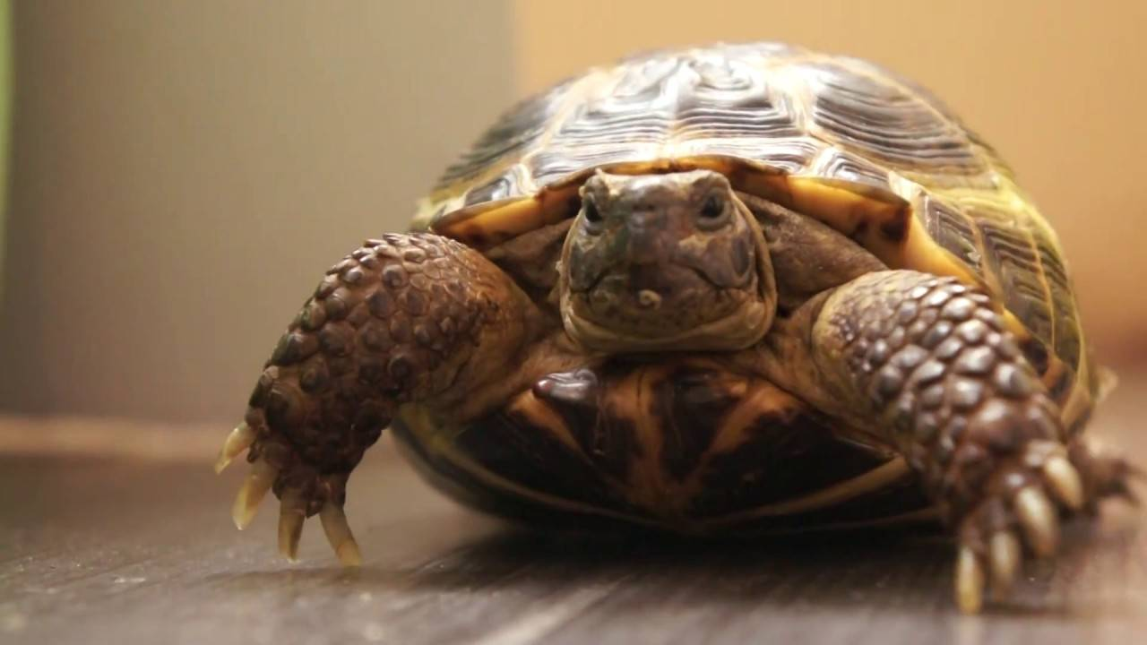
Моя домашняя черепаха.

Slide 2
Люди содержали домашних животных с незапамятных времён. Заводили собак, кошек, лошадей и много других. Позже началась мода и на более редких животных. Например: попугаи, змеи, ящерицы и черепахи.

Slide 4
Красноухая : черепаха каре-зеленого цвета. Ещё называют желтобрюхой черепахой. Обитает в мелках прудах Мексики, Южной и Центральной Америки и Африки. Название получила из-за красных пятен в районе ушей, встречаются виды с ярко-желтыми пятнами. На голове и лапах расположились насыщенно-зеленые полосы. Молодые особи окрашены менее интенсивно, чем зрелые. Верхняя часть панциря самок до 30 см, у самцов – до 15 см, есть когти. В рационе молодых особей преобладает животная еда. Малоподвижные и неконфликтные питомцы.

Slide 5
Трионикс китайский: черепахи размером до 20 см с мягким кожаным панцирем. Нос продолговатый в виде хобота. Эти трехпалые обитатели азиатских водоемов очень подвижны и агрессивны. Могут поранить человека острыми пластинами, расположенными на их челюстях. Трионикс попал в Красную книгу и запрещен к продаже.

Slide 6
Американская болотная черепаха: панцирь крайне подвижный и может подтягиваться так, что передние и задние отверстия панциря при втянутых конечностях оказываются плотно закрытыми. Черепаха эта всеядна, но основной ее рацион составляют ракообразные и насекомые.

Slide 7
Среднеазиатская: это небольшая и популярная домашняя сухопутная черепаха. Небольшие размеры позволяют содержать эту черепаху даже в квартире.

Slide 8
Самая большая черепаха

Slide 9
Маленькая черепашка ребенок.

Slide 10
Сухопутная черепаха. Внешне животное имеет тело округлой формы, невысокий рост, цвет панциря — жёлто-бурый, на нём хорошо видны тёмные расплывчатые пятна. Водится она в полупустынях и степях, регионах с засушливыми условиями. Некоторых представителей можно встретить у гор и даже на высоте до тысячи метров. В природе живет — от 40 до 50 лет. Несмотря на то что их места жительства довольно широк, численность среднеазиатских черепах снижается ежегодно. Этот вид занесён в Красную книгу.

Slide 11
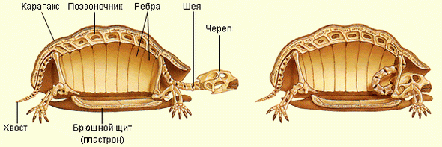
Строение тела черепахи:

Slide 12
Уход и содержание черепахи. В квартирных условиях рептилия должна содержаться в аквариуме либо террариуме. Над террариумом вешают лампы. Лампа согревает животное, а ультрафиолетовая для роста. В природе черепаха питается фруктами, кустарниками, ягодами. Домашняя черепаха с удовольствием лакомится почти любой зеленью и травой (зелень моркови, салат, подорожник, сено, одуванчик). Для роста нужны витаминные добавки: кальций и витамин д3.

Slide 13
Моя домашняя черепаха. Нашу черепаху зовут Кира. Она девочка. Ей почти 3 года. У нее отдельный домик террариум где она кушает, греется под лампой и спит. Остальное время она любит ходить по дому. Если ее не отпускать она долго шумит и скребётся когтями чтобы дали свободу. Дома все опасные для нее места закрыты: чтобы она не застряла и не потерялась. У нее есть свои предпочтения: она любит все углы дома- мы называем это игра в уголки.

Slide 14
Сфотографировать ее сложно, так как она сразу разворачивается и уходит если видит перед собой людей. Общается она редко- предпочитает одиночество. А если видит опасность: в виде резкого движения или звука, то прячется полностью в панцирь. Кормим мы ее раз в день. Это овощи, фрукты, зелень. Но больше всего она любит тыкву, листья салата, огурец, морковь. То, что меньше всего любит она почти не ест: яблоки, бананы, капусту и кабачок. Также один или два раза в неделю мы даем ей витамины чтобы быстрее росла и не было проблем с здоровьем.

Slide 15
И в заключение: Просто купить и кормить черепаху недостаточно, надо дать условия для её жизни. Перед тем как черепаха у нас появилась, мы прочитали много литературы и рекомендаций как её содержать и что нужно. Поэтому приобрели прозрачный, просторный короб. Поставили лампы. Выделили место кормления. Так как дома у нас очень жарко и иногда температура около 30 градусов то мы ее отпускаем гулять по дому заранее закрыв все опасные места- их оказалось у нас не много. Дополнительно только долго искали витамины и добавки в еду. Так что условия для содержания и хорошего самочувствия для нашего питомца были соблюдены и поддерживаются всегда.

